Slide 1
FUNGSI

Slide 2
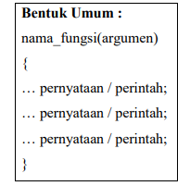
Pengertian Fungsi
Fungsi (Function) merupakan blok dari kode yang dirancang untuk melaksanakan tugas khusus. Kegunaan dari fungsi ini adalah untuk mengurangi pengulangan penulisan program yang berulangan atau sama dan membuat program menjadi lebih terstruktur, sehingga mudah dipahami dan dapat lebih dikembangkan
Keterangan :
Nama fungsi, boleh dituliskan secara bebas
dengan ketentuan, tidak menggunakan spasi dan nama-nama
fungsi yang mempunyai arti sendiri.
Argumen, diletakan diantara tanda kurung “( )” yang
terletak dibelakang nama fungsi. Argumen boleh diisi
dengan suatu data atau dibiarkan kosong.
Pernyataan/perintah, diletakan diantara tanda kurung ‘{ }’.
Pada pemanggilan sebuah fungsi,
cukup dengan menuliskan nama fungsinya

Slide 3
Prototype Fungsi
1. Tipe data keluaran dari fungsi.
2. Jumlah parameter yang digunakan
3. Tipe data dari masing-masing parameter yang digunakan.
Keuntungan didalam pemakai prototipe yaitu :
1. Kompiler akan melakukan konversi antara tipe parameter dalam definisi dan parameter fungsi.
2. Jika jumlah parameter yang digunakan dalam definisi fungsi dan pada saat pemanggilan fungsi berbeda atau tidak sama, maka akan menunjukkan kesalahan.

Slide 4
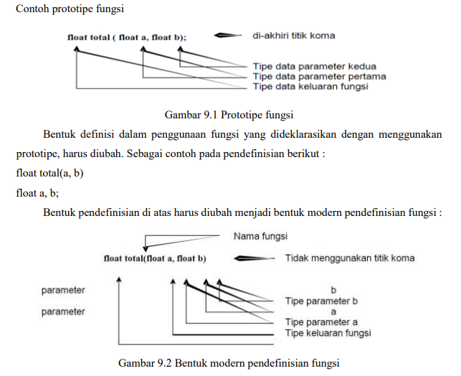

Slide 5

Pendeklarasian Fungsi Tanpa Tipe (Menggunakan Void)
terdapat fungsi yang tanpa memerlukan adanya pengembalian nilai. Misalkan, sebuah fungsi yang hanya bertugas mencetak kalimat ke layer monitor dan tanpa memerlukan adanya pertukaran parameter. Dalam kondisi seperti ini, maka dipergunakan kata kunci void.

Slide 6
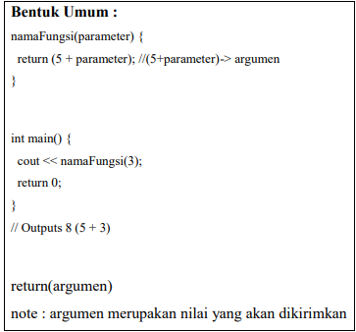
Pernyataan Return()
Digunakan untuk mengirimkan nilai atau nilai dari suatu fungsi kepada fungsi yang lain yang memanggilnya. Pernyataan return() diikuti oleh argumen yang berupa nilai yang akan dikirimkan.

Slide 7
Pengiriman Data Fungsi
Pengiriman data konstanta ke fungsi merupakan suatu nilai yang dikirimkan ke dalam suatu fungsi untuk disimpan pada variabel penampung, kemudian di dalam fungsi return nilai yang sudah ditampung sebelumnya dipanggil kembali dan bernilai konstan. Pengiriman data variabel ke fungsi, sama seperti halnya pengiriman suatu nilai data konstanta ke suatu fungsi, hanya saja nilai yang dikirimkan tersebut senantiasa dapat berubahubah

Slide 8
Jenis Variabel
1. Variabel Lokal
Variabel Lokal adalah variabel yang dideklarasikan di dalam fungsi dan hanya dikenal oleh fungsi yang bersangkutan. Variabel lokal biasa disebut dengan Variabel Otomatis.
2. Variabel Eksternal atau Global
Variabel Eksternal adalah variabel yang dideklarasikan di luar fungsi yang bersifat global yang artinya dapat digunakan bersama-sama tanpa harus dideklarasikan berulang-ulang. Untuk pendeklarasian variabel eksternal ini, diluar dari fungsi main(), yang selama ini pendeklarasian variabel selalu di dalam fungsi main().
3. Variabel Statis
Variabel Statis dapat berupa variabel lokal atau variabel eksternal Sifat variabel statis ini mempunyai sifat antara lain.

